Slide 1
POO
Classes, Objetos e Atributos

Slide 2
O que é objeto
Objeto e uma representação de uma entidade de um dominio dentro de uma aplicação.
Objetos são a base de uma aplicação orientada a objetos.
Objetos são compostos por atributos(dados relacionados ao objetos) e metodos(ações e funcionalidades).

Slide 3
O que e objeto
Exemplo de um objeto:
  Para exemplificar, suponha que no domínio de um consultório medico tenha uma paciente chamado MARIA.
  Dentro de uma aplicação orientada a objetos correspondente a esse domínio, deve existir um objeto para representar esse paciente.
  Suponha que algumas informações do paciente Maria como nome, data de nascimento e sexo são importantes para o consultório.

Slide 4
O que e objeto
  Já que esses dados são relevantes para o domínio, o objeto que representa esse cliente deve possuir essas informações. Esses dados são armazenados nos atributos do objeto que representa o Maria.

Slide 5
O que e objeto
Maria : Paciente
Nome: Maria da Silva Barros
Cpf: 123123123-23
Telefone: 2344-2344
Genero: Feminino
Idade: 30

Slide 6
O que são atributos
Atributos são variaveis que pertecem aos objetos e guardam dados relacionados de uma entidade, no exemplo anterior podemos definir os atributos do objeto maria como: nome, cpf, idade, genero.
Podemos entender os atributos como propriedade de um objeto que definam seu estado que podem ser alterados durante sua utilização.

Slide 7
O que são atributos
Maria : Paciente
Nome: Maria da Silva Barros
Cpf: 123123123-23
Telefone: 2344-2344
Genero: Feminino
Idade: 30
João : Paciente
Nome: João Pereira
Cpf: 1231324567-23
Telefone: 2344-6724
Genero: Masculino
Idade: 40

Slide 8
O que são metodos
Os métodos são ações ou procedimentos, onde podem interagir e se comunicarem com outros objetos. A execução dessas ações se dá através de mensagens, tendo como função o envio de uma solicitação ao objeto para que seja efetuada a rotina desejada.

Slide 9
O que são metodos
Como boas práticas, é indicado sempre usar o nome dos métodos declarados como verbos, para que quando for efetuada alguma manutenção seja de fácil entendimento. Veja algumas nomenclaturas de nomes de métodos:
  Cadastrar()
  Consultar()

Slide 10
O que são metodos
Os métodos também são utilizados para possibilitar interações entre os objetos de uma aplicação.
Por exemplo, quando e a primeira vez de um paciente na clinica, seus dados serão informados e um método cadastrar() será executado
  As tarefas que um objeto pode realizar são definidas pelos seus métodos.
  Um objeto é composto por atributos e métodos.

Slide 11
O que é Classe
As classes de programação são projetos de um objeto, aonde têm características e comportamentos, ou seja, permite armazenar propriedades e métodos dentro dela.
Para construir uma classe é preciso utilizar o pilar da abstração. Uma classe geralmente representa um substantivo, por exemplo: uma pessoa, um lugar, algo que seja “abstrato”.

Slide 12
O que é Classe
Características das classes
  Toda classe possui um nome;
  Possuem membros como: Atributos e Métodos;

Slide 13
O que é Classe
Antes de um objeto ser criado, devemos definir quais serão os seus atributos e métodos.
Essa definição é realizada através de uma classe elaborada por um programador. A partir de uma classe, podemos construir objetos na memória do computador que executa a nossa aplicação.

Slide 14
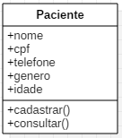
O que é classe
Nome da Classe (Tipo)
Atributos
Metodos

Slide 15
Como criar uma classe
public class Paciente {
  public String nome;
  public String cpf;
  public String telefone;
  public String genero;
  public Int idade;
  public void cadastrar(){
    //TODO
  }
  Public void consultar(){
  //TODO
  }
}

Slide 16
Criando objetos da classe
public class Teste {
  public static void main(String[] args) {
    Paciente maria = new Paciente();
    maria.nome = “Maria da Silva Barros”;
    Maria.idade = 30;
    Paciente joao = new Paciente();
    joao.nome = “Jaoo Pereira”;
    joao.idade = 40;
  }
}

Slide 17
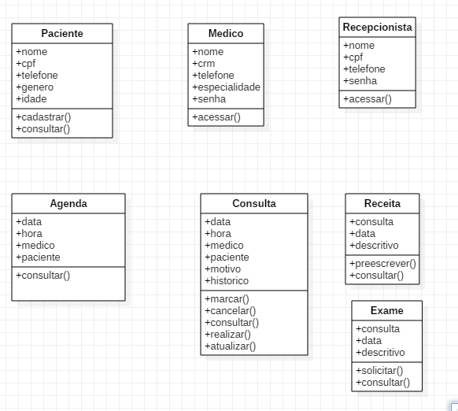
Exemplo
Utilizando o seguinte modelo de classe que contempla o dominio consultorio

Slide 18
Overview
Um objeto é como se fosse uma casa ou um prédio. Para ser construído, precisa de um espaço físico.
No caso dos objetos, esse espaço físico é algum trecho vago da memória do computador que executa a aplicação.
No caso das casas e dos prédios, o espaço físico é algum terreno vazio.
Um prédio é construído a partir de uma planta criada por um engenheiro ou arquiteto.

Slide 19
Overview
Para criar um objeto, é necessário algo semelhante a uma planta para que sejam “desenhados” os atributos e métodos que o objeto deve ter.
Em orientação a objetos, a “planta” de um objeto é o que chamamos de classe.
Uma classe funciona como uma “receita” para criar objetos. Inclusive, vários objetos podem ser criados a partir de uma única classe.

Slide 20
Overview
Assim como várias casas ou prédios poderiam ser construídos a partir de uma única planta; ou vários bolos poderiam ser preparados a partir de uma única receita; ou vários carros poderiam ser construídos a partir de um único projeto.

